Slide 1

Giáo viên: Nguyễn Anh Thư

Slide 2




Slide 3


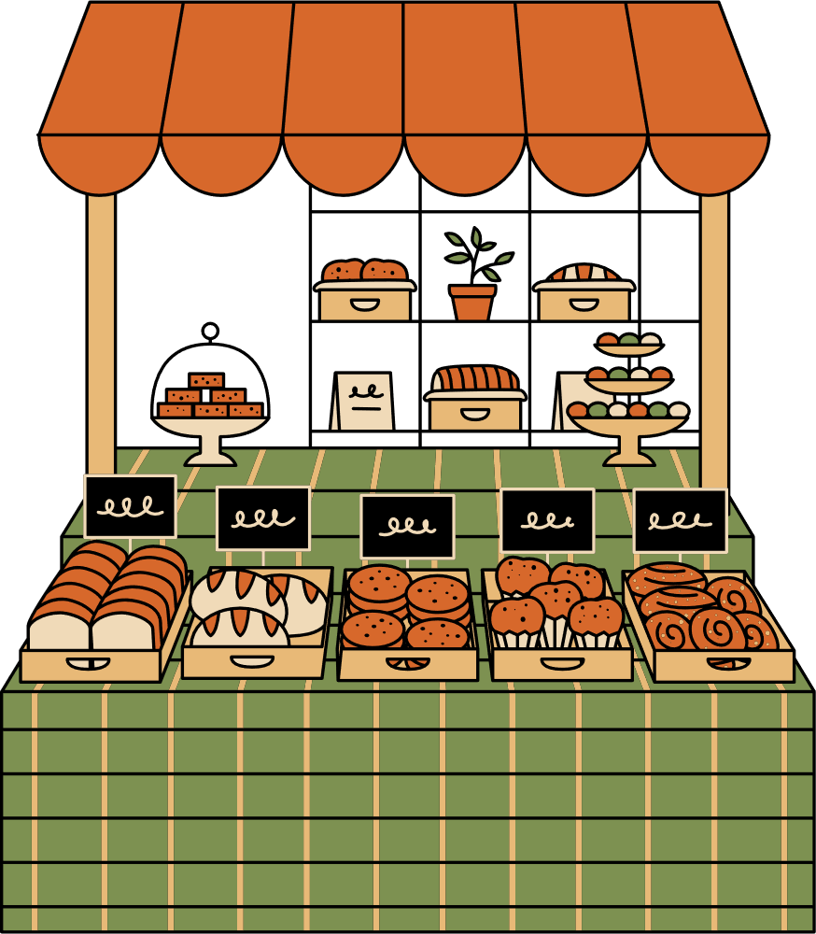
Xin chào mừng mọi người dã đến với gian hàng của chúng tớ, gian hàng của chúng tớ có rất nhiều đồ ăn ngon như: bim bim, kẹo, bánh.. nào các bạn hãy lại đây và mua hàng cho chúng tớ nhé.

Slide 4




Thứ ..., ngày ... tháng ... năm ...

Slide 5


- Xây dựng kế hoạch kinh doanh để tham gia Hội chợ Xuân gây Quỹ Nhân ái.
- Xác định những nội dung cần có trong kế hoạch kinh doanh.

Slide 6


Slide 7


Hoạt động 1: Tìm hiểu về nội dung trong kế hoạch kinh doanh.

Slide 8

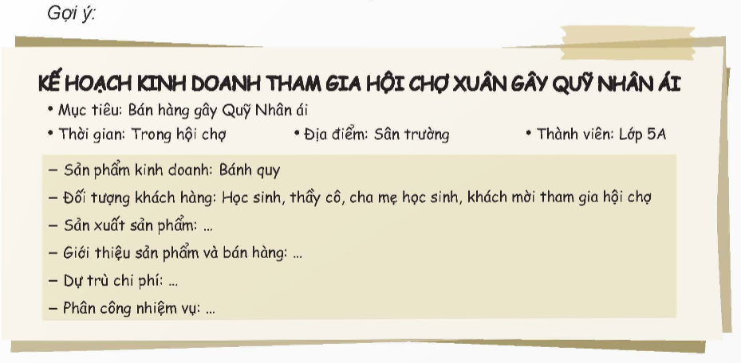
Các nhóm thảo luận chia sẻ về ý tưởng kinh doanh, chiến lược bán hàng hiệu quả cao để xây dựng kế hoạch kinh doanh của nhóm mình.

Slide 9

Mục tiêu, thời gian, địa điểm, thành viên tham gia.
Sản phẩm kinh doanh.
Đối tượng khách hàng là ai?
Cách giới thiệu về sản phẩm và trưng bày sản phẩm sao cho đẹp mắt.
Chiến lược bán hàng như thế nào?
Dự trù kinh phí.

Slide 10
Hoạt động 2: Chia sẻ cụ thể về nội dung trong kế hoạch kinh doanh

Slide 11
2.
VẬN DỤNG

Slide 12

Các nhóm lên trình bày kế hoạch kinh doanh của nhóm mình.

Slide 13

Kế hoạch kinh doanh cần có đầy đủ nội dung từ mô tả sản phẩm kinh doanh đến đối tượng khách hàng, hoạt động sản xuất, hoạt động truyền thông giới thiệu sản phẩm, chiến lược bán hàng, dự trù tài chính và nhân sự. Các nội dung đều được mô tả chi tiết, rõ ràng về thời gian, và kết quả cần đạt được, về người chịu trách nhiệm thực hiện.

Slide 14



